Slide 1


Oporavak Oracle baze podataka
STUDENT
MENTOR
Katarina Filipović
Doc. Dr Aleksandar Stanimirović

Slide 2

Oporavak
Data recovery advisor
Potecijalne greške:
Korisničke greške
Greške medija
Greške u aplikaciji

Slide 3
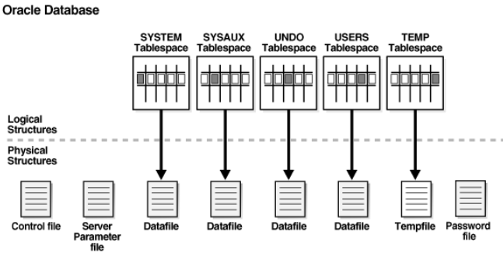
Oporavak i rezevne kopije
Operacije rezervnog kopiranja i oporavka smatraju jednim od ključnih stubova zaštite podataka
Vrste rezervnih kopija:
Fizičke
Logičke

Slide 4
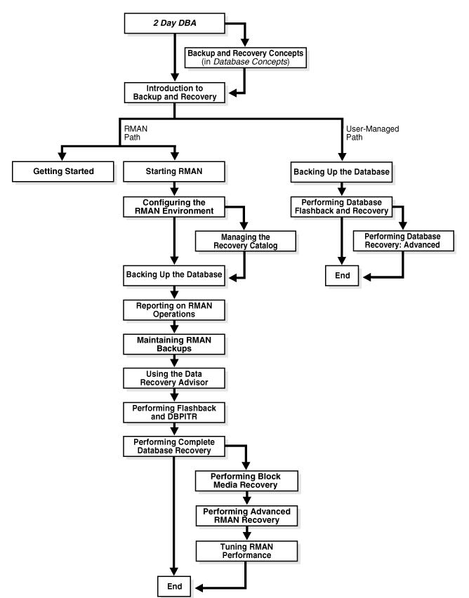
Strategije za oporavak
Vrste rezervnih kopija:
Recovery manager ili RMAN
Korisnički upravljano kopiranje rezervnih kopija i oporavak

Slide 5
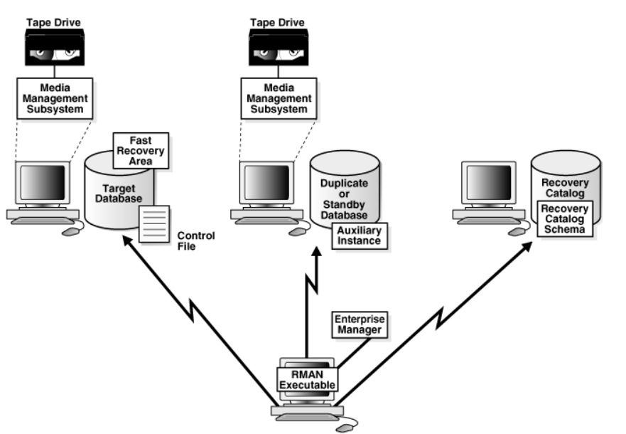
RMAN okruženje
Komponete RMAN okruženja
Ciljna baza podataka
RMAN klijent
Područje brzog oporavka (opciono)
Menadžer medija (opciono)
Katalog oporvka (opciono)

Slide 6
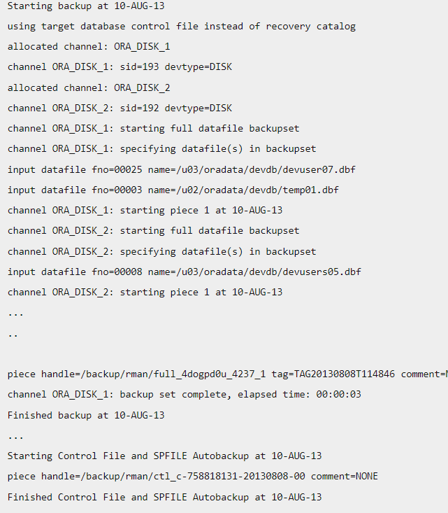


Pravljenje rezervnih kopija pomoću RMAN
1. Postavljanje lokacije rezervne kopije
3. Izlaz rezrevne kopije
2. Pravljenje rezerevnih kopija bez i sa arhivskim evidencijama

Slide 7
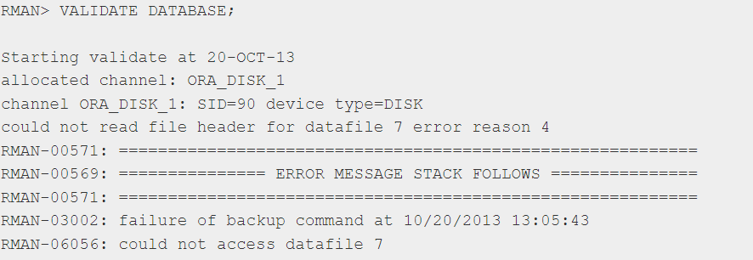
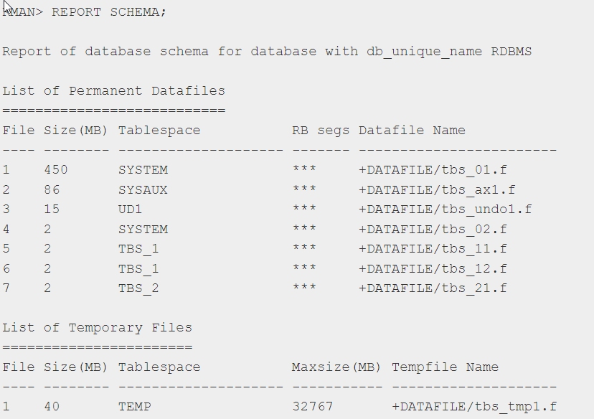
Oporovak pomoću RMAN
Određivanje koje datoteke nedostaju
Određivanje prostora tabele i imena datoteka

Slide 8
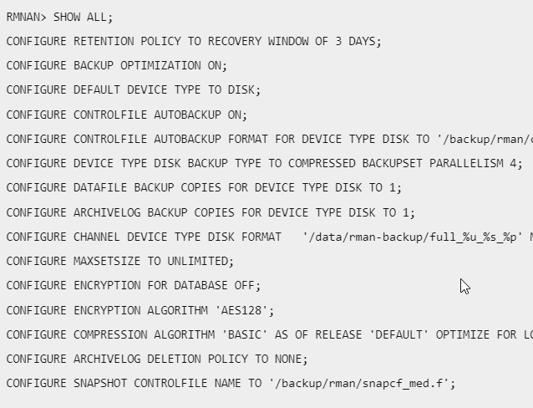
Oporavak pomoću RMAN
Koraci koji se izvode kako bi se opravila baza podataka/tabelarni prostor/datoteka
Vraćanje kontrolnog fajl iz rezervne kopije
Vraćanje baze podataka/tabelarnog prostora/datoteke
Oporavak bazu podataka/tabelarnog prostora/datoteke
Provera RMAN konfiguracije

Slide 9
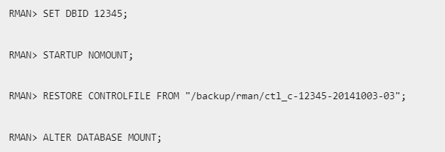
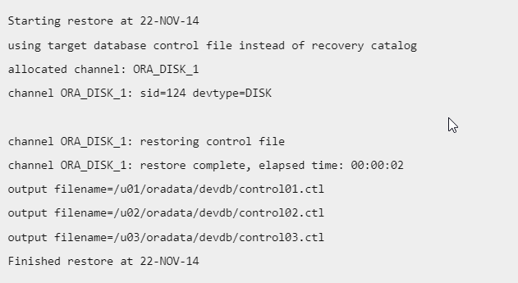
Oporavak pomoću RMAN
1. Vraćanje kontrolnog fajla
Izlaz komande

Slide 10


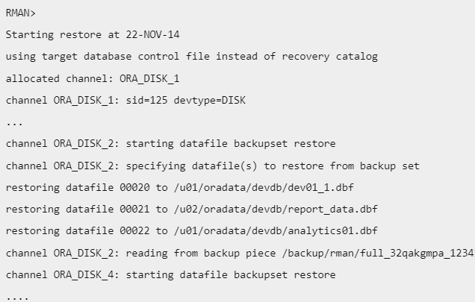
Oporavak pomoću RMAN
2. Vraćanje baze podataka
2. Vraćanje tabelarnog prostora
2. Vraćanje datoteka

Slide 11
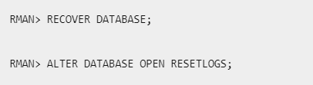

Oporavak pomoću RMAN
3. Oporavak baze podataka
3. Oporavak tabelarnog prostora
3. Oporavak datoteke

Slide 12
Korisnički upravljano pravljenje rezervnih kopija ioporavak
Obično se datoteka vraća kada je greška medija ili greška korisnika oštetila ili izbrisala jednu ili više datoteka sa podacima
Procedura oporavka zavisi od
Načina arhiviranja baze podataka: ARCHIVELOG ili NOARCHIVELOG
Vrsta medijskog neuspeha
Datoteke na koje je uticao kvar medija
RECOVER naredba ili ALTER DATABASE RECOVER

Slide 13
Oracle Flashback tehnologija
Oracle Flashback tehnologija vam omogućava da koristite sledeće funkcije:
Logical Flashback Features
Flashback Database

Slide 14

Hvala na pažnji!
Notes:
To view this presentation, first, turn up your volume and second, launch the self-running slide show.

